Slide 1
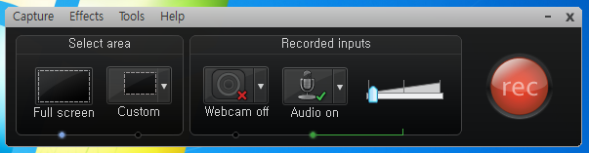
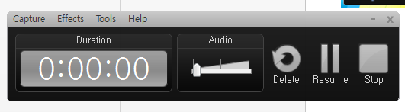
캠타시아 30일 체험판을 깔고, 녹화 시작
녹화할 부분을 모니터에 띄우고, rec 버튼 클릭
녹화가 끝난 후, Stop 버튼 클릭

Slide 2
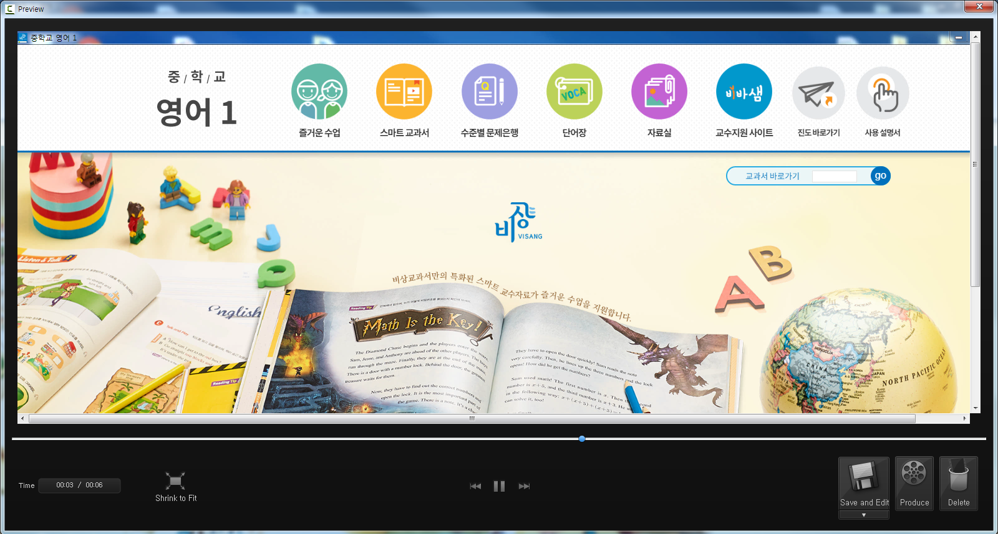
Save and Edit 버튼 클릭해서 저장

Slide 3
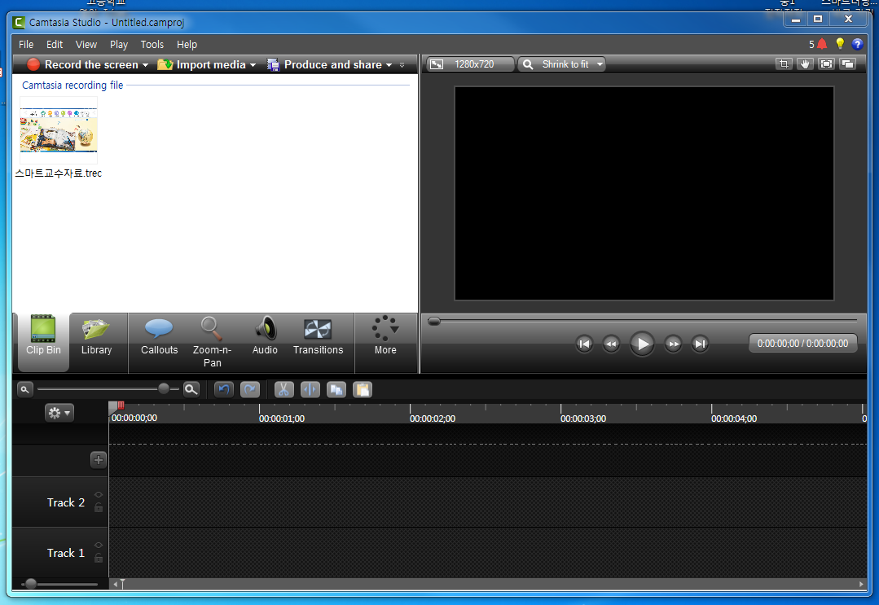
파일 변환을 위해서, 저장한 파일을 불러옴
3
1 저장한 영상 불러오기
2 1번에 있는 영상을 timeline으로 드래그하기
3 produce and share 버튼 클릭
1
2

Slide 4
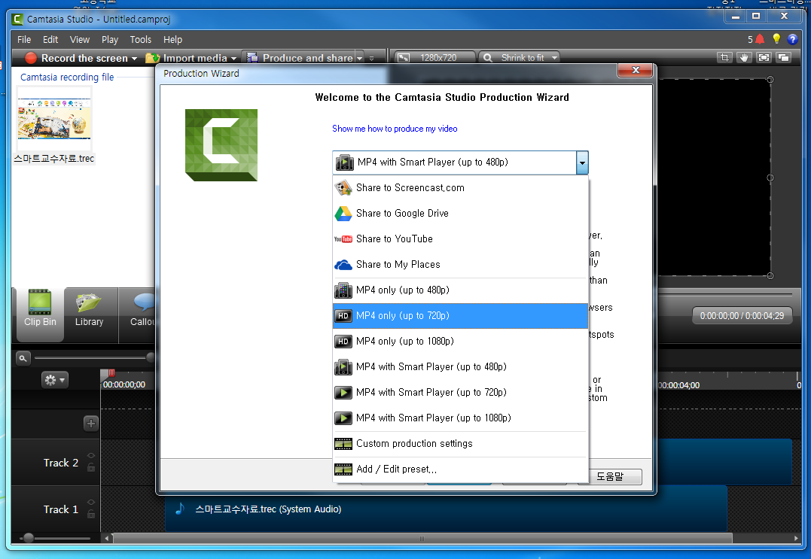
Mp4 파일로 저장하면 끝!

